Slide 1
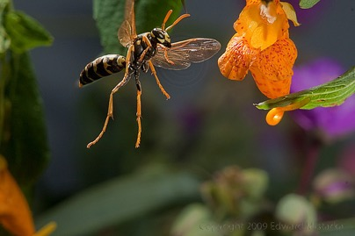
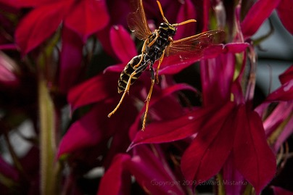
Puntura d’insetti : Veleni e allergeni, solo dolore o c’è qualcosa in più?
Ordine: Hymenoptera

Slide 2
REAZIONI ALLERGICHE
Il tipo di reazione più grave è lo shock anafilattico, che può mettere in serio pericolo la
vita stessa del soggetto.
Ricordiamo brevemente che un “Allergene” è una sostanza che - nonostante sia del
tutto innocua per la maggior parte delle persone - viene riconosciuta come estranea
e pericolosa dal sistema immunitario dell'individuo allergico.!!!
Appena penetrato nell'organismo, l'allergene è sostanzialmente innocuo, perché il sistema immunitario non ha ancora sviluppato gli anticorpi necessari a combatterlo.
Questi (immunoglobuline specifiche IgE) saranno tuttavia presenti in caso di successive esposizioni all'antigene, che inevitabilmente comporteranno una reazione immunitaria esagerata contraddistinta dalla massiccia “degranulazione dei mastociti”, con liberazione di:
sostanze vasoattive (come l'istamina) che aumentano enormemente la permeabilità vascolare con passaggio di liquidi negli interstizi, ipovolemia ed ipotensione;
sostanze ad azione broncocostrittrice(come i leucotrieni) responsabili dei sintomi respiratori associati allo shock anafilattico (costrizione delle vie aeree e fame d'aria).
Una rapida liberazione di questi mediatori provoca” vasodilatazione, aumento della permeabilità capillare, edema delle mucose e broncospasmo,” che nel complesso possono condurre a shock e morte per asfissia o insufficienza cardiocircolatoria.
Tra le sostanze responsabili di shock anafilattico oltre a farmaci, pollini e all'assunzione di
particolari cibi, l’aspetto che andremo a osservare riguarda: i veleni di alcuni insetti
(punture di imenotteri come api, vespe, calabroni e delle formiche!!!)

Slide 3
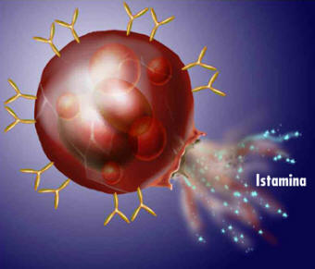



Slide 4
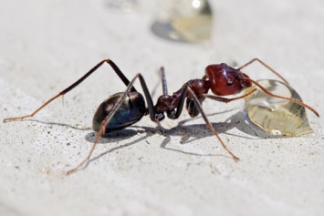
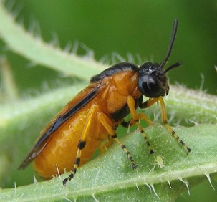
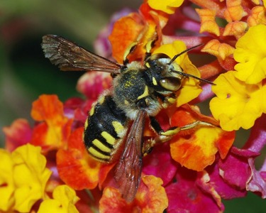
Classificazione scientifica
Dominio: Eukaryota
Regno: Animalia
Sottoregno: Eumetazoa
Ramo: Bilateria
Superphylum: Protostomia
Phylum: Arthropoda
Subphylum: Tracheata
Superclasse: Hexapoda
Classe: Insecta
Sottoclasse: Pterygota
Coorte: Endopterygota
Superordine: Oligoneoptera
Ordine: Hymenoptera
Sottordini :
Symphyta:( Sirici, Tentredini, Argidi * e altri) non vi è una “vita”.
Apocrita :( Api*, Vespe, Formiche*, Icneumonidi e altri) c’è una “vita”.
Iridomyrmex purpureus
Arge ustulata
Anthidium variegatum

Slide 5
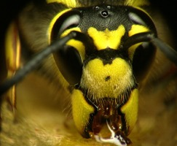
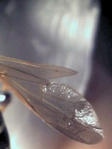
Descrizione generale: Ordine Hymenoptera
Comprende circa 100.000 specie ed è l’ordine più rappresentato in Europa, il nome deriva dalla conformazione delle due paia di ali trasparenti e membranose, da qui il nome che deriva dal greco antico ὑμήν (hymen): membrana e πτερόν (pteron): ala.
Le dimensioni sono molto variabili; sono comprese tra pochi decimi di mm a 40-60mm.
Formano due sottordini: i Sinfiti (Symphyta) nei quali l'addome è largamente collegato al torace e gli Apocriti (Apocrita) in cui l'addome è legato al torace tramite un esile peduncolo, detto “peziolo”. L'addome è formato da dieci segmenti. Il torace presenta un particolare sviluppo della parte mesotoracica che viene ad essere predominante.
La maggior parte possiede un corpo allungato e un capo separato. L'apparato boccale può essere di tipo lambente-succhiante, masticatore -lambente, e nelle specie più primitive è di tipo masticatore, le mandibole, caratteristiche di quest'ultimo apparato, svolgono varie funzioni di manipolazione di materiali e costruzione di nidi.
Gli occhi sono composti e gli ommatidi che li compongono sono ben riconoscibili.
Dolichovespula sylvestris

Slide 6
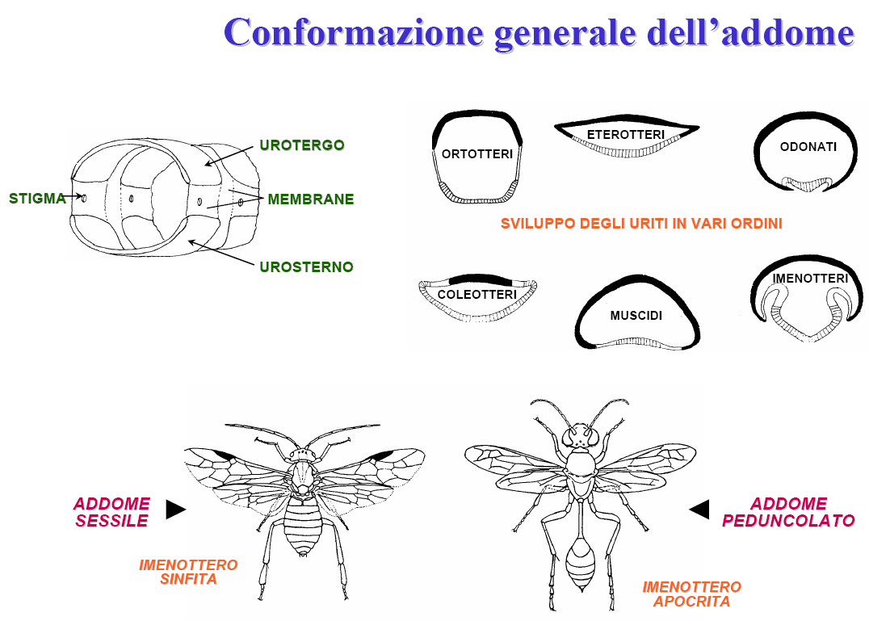
Conformazione generale dell’addome: Sinfiti - Apocriti

Slide 7
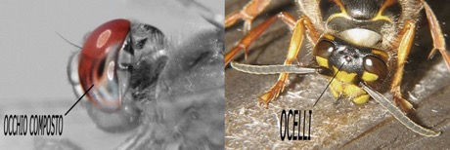
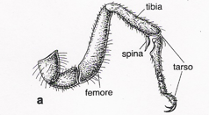
La conformazione delle antenne sono lunghe e sottili, solo occasionalmente sono brevi e ispessite, oppure piegate a gomito. Possono essere differente nei due sessi; ad esempio nei Sinfiti questi organi sono più lunghi negli esemplari maschi che non nelle femmine. Generalmente sono provvisti di quattro ali membranose in cui quelle del primo paio sono più sviluppate rispetto a quelle del secondo paio, in alcune specie sono ridotte o mancano; come nel caso delle formiche operaie. Il corpo è ricoperto da numerosi peli esili, di solito sono trasparenti, ma in alcune specie presentano riflessi bluastri.
Le zampe sono ben sviluppate, i tarsi sono formati da cinque articoli e terminano con unghie di forma diversa.
Le femmine dei Sinfiti presentano generalmente un “ovopositore” ben sviluppato (terebra) che può essere modificato in pungiglione (aculeo) nel caso degli Apocriti; in questo caso l'ovopositore ha perso la funzione primaria di deposizione delle uova, assumendo quella di difesa/offesa.
Quest’ultima caratteristica costituisce il principale tratto distintivo del sottordine e perciò risulta meritevole di essere approfondito e discusso!!!

Slide 8

La riproduzione e gli stadi larvali degli Imenotteri
Sono ovipari; lo sviluppo è di tipo olometabolo, (uovo – larva° - pupa – immagine) e a volte ipermetabolo .
Le larve possono avere 3 paia di veri arti e un numero variabile di false zampe addominali (simili a quelle dei bruchi dei lepidotteri), oppure sono apode. Hanno una dieta vegetariana e si nutrono in particolare di foglie, molte altre sono carnivore.
In alcuni casi le femmine “narcotizzano” con le loro punture le larve di altri insetti e li portano nel nido, raggiunta una certa quantità vi depongono le uova nel corpo delle prede, facendo in modo che la prole abbia abbondanti scorte di cibo.
Altre specie “depongono le uova” direttamente sul corpo di un ospite oppure al suo interno, facendo sì che le larve si nutrano lentamente del corpo della vittima.
Gli “stadi larvali di alcuni” non sanno nutrirsi da soli e quindi devono essere accuditi da adulti della stessa specie, come nel caso delle api, vespe e formiche.
Nei Sinfiti le larve sono simili ai bruchi dei Lepidotteri; hanno il capo ben sviluppato e sono polipode, pseudozampe che hanno la funzione di favorire i movimenti.
Negli Apocriti le larve sono apode e hanno un corpo generalmente ridotto.
Le pupe sono exarate e spesso protette da un bozzolo lasso.

Slide 9
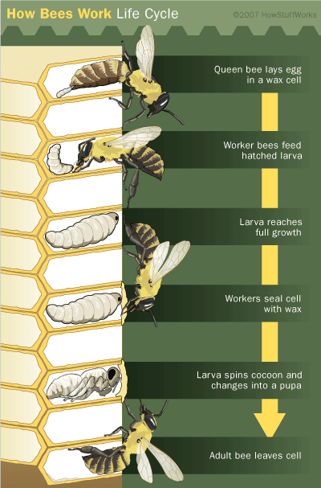

Slide 10
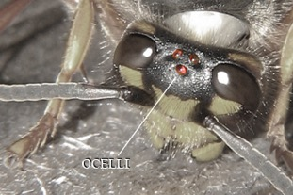
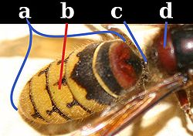
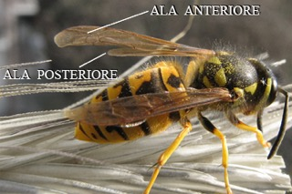
Sottordini Apocrita°:vi sono due gruppi gli Aculeata e i Parasitica ( o Terebrantia)
Comunemente identificati come Api, Vespe, Bombi , Formiche e gli Icneumonidi e Chalcidoidea sono provvisti di 2 paia di ali membranose con grandi cellule e venulazione ridotta.
La maggior parte delle specie ha abitudini solitarie, tuttavia molte vivono in società che possono avere durata annuale (vespe) o poliennale (api e formiche).
Il capo è mobile con grandi occhi composti e con la presenza, spesso, di 3 ocelli.
L’apparato boccale è fondamentalmente di tipo masticatore.
Rivestono un ruolo fondamentale per l’uomo avendo parte attiva nell’impollinazione dei fiori.
a: gastro ; b: urite;
c: peziolo; d: propodeo.
Ocelli o occhi semplici, hanno la funzione di regolare il ritmo circadiano (giorno-notte) dell’insetto.

Slide 11
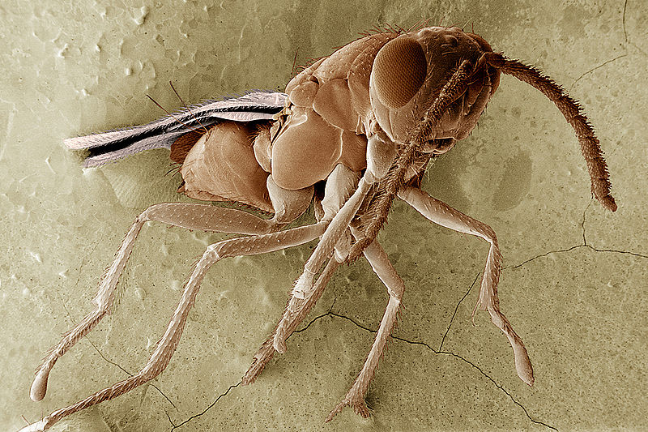
Insetti parassitoidi

Slide 12
Ovopositore
Caratteristica morfologica distintiva degli Apocriti risiede nella struttura dell'ovopositore. Alla formazione di questo organo concorrono l'VIII e IX urite addominale.
Morfologicamente si presenta composto da 2 coppie di processi latero-ventrali ai quali sono connesse 3 coppie di processi detti valve o valvule particolarmente sviluppati in lunghezza.
I processi laterali sono distinti in due coppie di valviferi, formati rispettivamente dai due uriti. Alla prima coppia di valviferi si connettono due espansioni laminari di forma quadrangolare, dette lamine quadrate.
Le valvule sono rispettivamente denominate prime, seconde e terze valvule.
Le terze valvule sono fuse a formare una guaina che protegge la terebra a riposo.
Le seconde valvule sono fuse a formano uno stiletto allungato che racchiude le prime valvule.
Le prime e seconde valvule sono fortemente sclerotizzate e formano un organo, detto terebra, in grado di penetrare tessuti vegetali particolarmente resistenti come il legno o la corteccia degli alberi, la cuticola di altri insetti, l'epidermide dei Mammiferi.

Slide 13
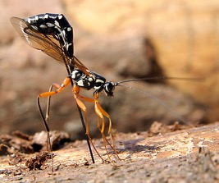
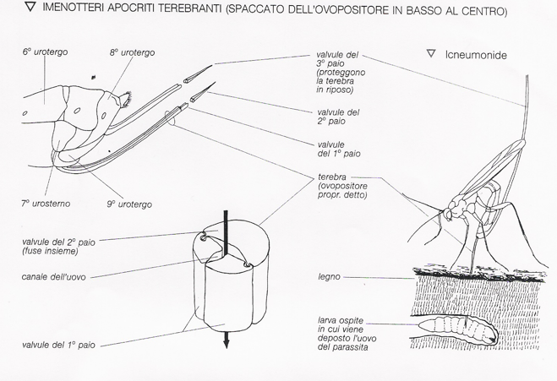
Nei gruppi sistematici detti Terebrantia (0 Parasitica), l'apertura genitale è dislocata alla base dell'ovopositore, la terebra è particolarmente allungata e viene usata effettivamente come ovopositore oltre che come organo perforante.
Sono per la maggior parte parassiti di altri Artropodi, in grado di perforare con la terebra materiali anche di notevole spessore e depositare le uova in profondità fino a raggiungere le vittime.
Rhyssa persuasoria mentre depone le uova !

Slide 14
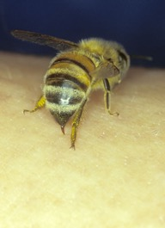
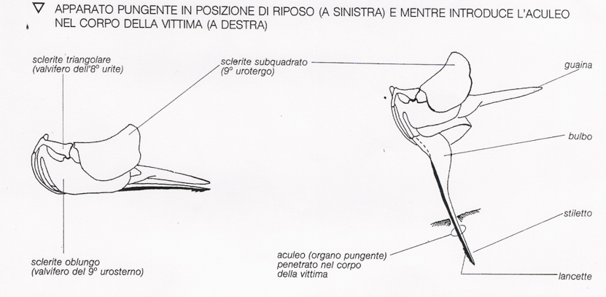
Nei restanti Apocriti, riuniti negli Aculeata, l'apertura genitale
femmine è fisicamente distanziata dalla base dell'ovopositore e
la terebra ha perso la sua primitiva funzione trasformandosi in
un organo di offesa e difesa, detto aculeo o pungiglione.
Il pungiglione , a differenza della terebra, è retratto nell‘addome e
viene estroflesso al momento dell'uso.
Apis mellifera
mentre sta
pungendo !

Slide 15
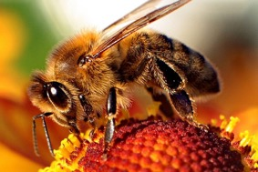
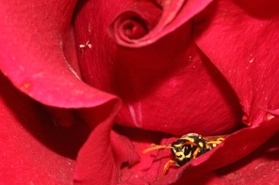
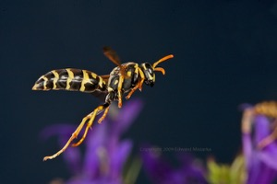
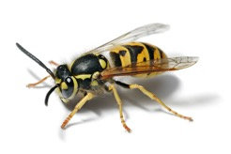
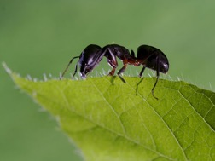
Gli Aculeata°
Rappresentano un raggruppamento di insetti sociali che includono Famiglia vespe, api e formiche. Sono il gruppo più evoluto dal punto di vista dello sviluppo della socialità.
Questi insetti vivono in alveari cartacei (vespe), di cera (api) o in formicai ben strutturati (formiche).
C’è chi si nutre di materiale organico, chi di nettare. Sono organizzati in vere e proprie caste: regina (l’unica femmina che si riproduce), uno o un paio di maschi riproduttori, i soldati (difendono la “fortezza”) e gli operai (alla ricerca del cibo per la colonia).
Perché gli imenotteri sono estremamente sociali?
Gli scienziati hanno calcolato il coefficiente di parentela (= quanto sono imparentati tra loro gli individui della colonia) tra regina e figli, tra maschi riproduttori e figli, ottenendo dei risultati veramente sorprendenti: valori elevati di parentela.
Che vuol dire? Sta a significare che, gli individui, essendo imparentati tra loro, hanno sviluppato un elevato grado di socialità proprio per il semplice motivo che sono parenti stretti: in qualsiasi gruppo animale (uomo incluso), i parenti risultano molto sociali dal punto di vista evoluzionistico.

Slide 16
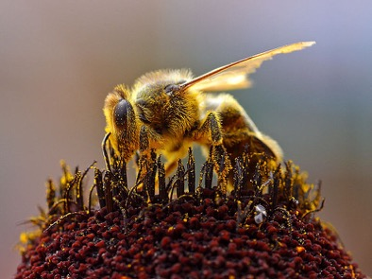
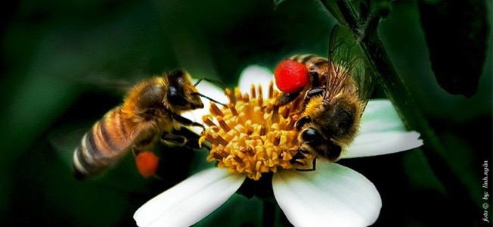
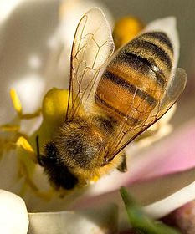
Ordine: Hymenoptera
Sottordine: Apocrita
Sezione: Aculeata
Superfamiglia: Apoidea
Famiglia: Apidae
Sottofamiglia: Apinae
Tribù: Apini
Genere: Apis
Specie: Apis mellifera Linnaeus, 1758

Slide 17
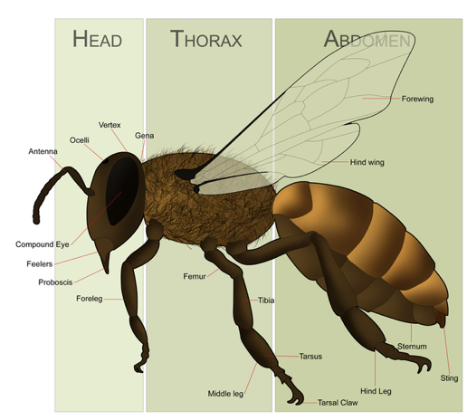
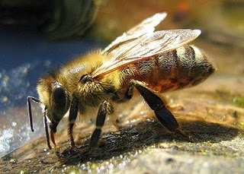
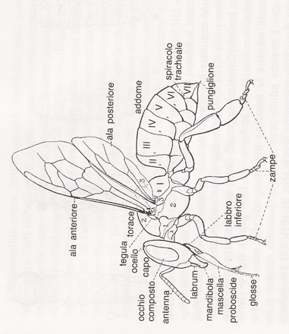
Morfologia esterna dell'ape
GENA: Sclerite che determina lateralmente, da una parte e dall'altra, la capsula cefalica e che porta l'occhio composto.
VERTEX (vertice) la parte superiore del capo posta tra e dietro gli occhi

Slide 18

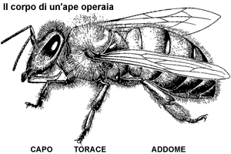
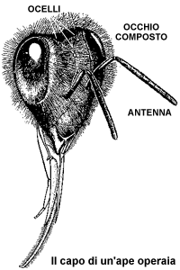
Famiglia: Apidae APE
Il corpo dell'ape operaia adulta è rivestito da uno strato protettivo,
provvisto di setole e peli ed è formato di tre parti, la testa, il torace, l'addome.
La testa è triangolare, agli angoli superiori si trovano due occhi composti, di grosse dimensioni. Sono costituiti da migliaia di piccoli elementi (ommatidi) che permettono la formazione dell'immagine dell'ambiente circostante.
Oltre gli occhi composti possiede 3 occhi semplici o ocelli, disposti sulla fronte, la loro funzione sembra sia di vedere gli oggetti molto vicini, anche se funzionano più come celle foto-elettriche che come occhi. L'angolo visuale è vicino a 360°, vedono male i dettagli degli oggetti, ma distinguono bene le forme.
Riesce a percepire alcuni colori a differenza dell'occhio umano che
percepisce i colori dal rosso al violetto. Il campo di visione è contratto
verso il rosso e dilatato verso l'ultravioletto (invisibile all'occhio umano).
Le antenne sono di forma cilindrica, ripiegate a L,
con la base inserita entro due fossette membranose (toruli).
Ripuliscono le antenne dal pulviscolo atmosferico, affinché la
percezione sensitiva sia ottimale infatti osservando le
antenne con un microscopio a scansione elettronica appaiono
migliaia di sensilli. I sensilli sono di tipo tattili, olfattori,
termorecettori, igrorecettori.

Slide 19
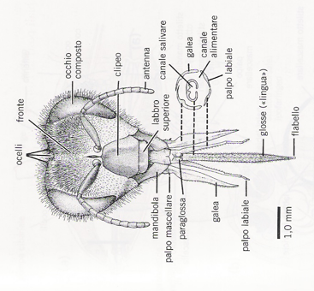
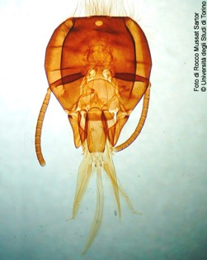
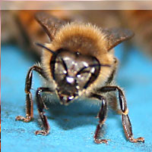
L'apparato boccale, si trova all'angolo inferiore della testa ed è costituito dal labbro superiore, due mandibole, due mascelle, labbro inferiore.
Il labbro superiore provvisto di sensilli gustativi è molto ridotto.
Le due mandibole disposte ai lati della bocca modellano la cera che fuoriesce dalle ghiandole mandibolari e con essa costruiscono i favi.
Le due mascelle, mobilissime, costituite da articoli distinti servono per afferrare insetti avversari, per difesa, per masticare e aprire gli opercoli alle api nasciture.
Il labbro inferiore è originato dalla fusione di un secondo paio di mascelle, formato di vari articoli tra essi la ligula. La ligula è una specie di proboscide, nella raccolta del nettare la inserisce nel calice floreale e aspira il nettare.
Nella regina e nei fuchi l'apparato boccale è meno sviluppato e i fuchi non hanno le ghiandole mandibolari.

Slide 20
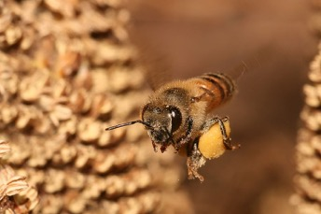
Il torace è ricoperto di peli che ne mascherano la segmentazione.
È formato da tre segmenti,
Il prototorace reca ai lati l'attacco del primo paio di zampe. Nel mesotorace° sono attaccate
il primo paio di ali e il secondo paio di zampe. Il metatorace porta lateralmente il secondo
paio di ali e il terzo paio di zampe.
Le zampe servono sia per la deambulazione che per la raccolta del polline e per la pulizia
del corpo da eventuali particelle estranee. Sono costituite da una serie di segmenti articolati
e ricoperti di peli: coxa, trocantere, femore, tibia, tarso e pretarso.
Il pretarso porta due uncini detti anche unghie bilobe fra i quali si trova l'empodio,
ventosa che permette di camminare sulle superficie lisce.
Le zampe presentano caratteristiche particolari:
Le anteriori sono più corte e possiedono una stregghia in cui l'ape inserisce le antenne
per pulirle dal polline, così le stesse hanno i sensilli sempre ben funzionanti.
Le medie, sono più robuste e nella tibia si trova uno
sperone che serve all'ape a staccare il polline dalle cestelle.
Le posteriori presentano all'esterno della tibia una
concavità detta cestella, luogo di accumulo del polline
bottinato sui fiori, delle spazzole, setole rigide con cui
si pulisce il corpo imbrattato di polline e una pressa che
spinge il polline all’interno del cestello.

Slide 21
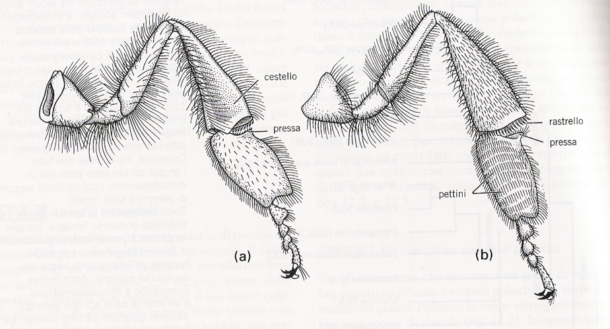
Zampa posteriore a) faccia esterna b) faccia interna

Slide 22
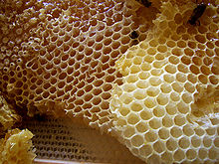
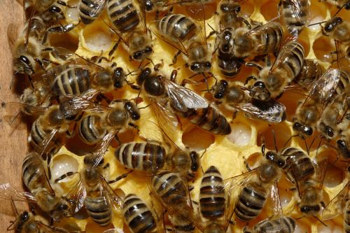
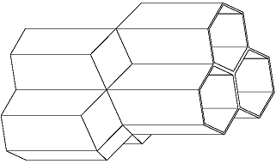
L'addome è costituito morfologicamente da 10 segmenti (detti uriti), peduncolato e presenta il primo segmento, chiamato propodeo, unito al metatorace.
Gli uritri nella parte “dorsale” sono detti urotergiti e nella parte “ventrale” assumono il nome di urosterniti che presentano internamente delle formazioni ovoidali corrispondenti alle ghiandole ceripare.
La “cera” viene prodotta solo dalle operaie tra il decimo e diciottesimo giorno di vita e viene usata per costruire le celle del loro favo, le quali verranno utilizzate per contenere le uova e per immagazzinare miele.
Geometria tridimensionale delle celle!!!

Slide 23
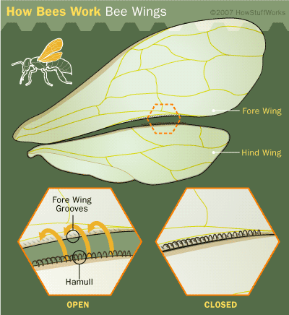
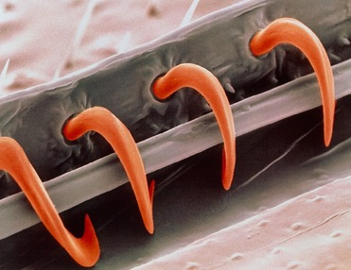
La morfologia delle ali dell’ape
Sono membrane trasparenti tese su una nervatura rigida e cava. Le due ali anteriori, più grandi, sono articolate sul secondo anello del torace; le due ali posteriori sono articolate sul terzo anello.
Ciascuna ala posteriore è munita sul bordo anteriore di una ventina di uncini che si agganciano in un apposito canale situato sul bordo posteriore dell'ala anteriore. La frequenza dei battiti alari di un'ape può variare fra i 180 e i 250 cicli al secondo.
Ali con dispositivo di agganciamento
Nella foto, visione al microscopio degli hamuli di un'ape mellifera (Apis mellifera) servono alle api per agganciare le ali posteriori a quelle anteriori, in modo che in fase di volo, le due coppie di ali formino un'unica, più efficiente superficie remigante. Volando tra un fiore e l'altro possono raggiungere i 25 chilometri orari di velocità.
Per produrre una sola goccia di miele, occorre la visita - e quindi il nettare - di circa 100 fiori.

Slide 24

l miele è prodotto dall'ape sulla base di sostanze zuccherine che essa
raccoglie in natura.
Le principali fonti di approvvigionamento sono il nettare, che è prodotto dalle
piante da fiori (angiosperme), e la melata, che è un derivato della linfa degli alberi, prodotta da alcuni insetti succhiatori, che trasformano la linfa delle piante trattenendone l'azoto ed espellendo il liquido in eccesso ricco di zuccheri.
Per le piante, il nettare serve ad attirare vari insetti impollinatori, allo scopo di assicurare la fecondazione dei fiori. A seconda della loro anatomia, e in particolare della lunghezza della proboscide (tecnicamente detta ligula), le api domestiche possono raccogliere il nettare solo
da alcuni fiori, che sono detti appunto melliferi.
La composizione dei nettari varia secondo le piante che li producono. Sono comunque tutti composti principalmente da glucidi, come saccarosio, glucosio e fruttosio, e acqua.
Il loro tenore d'acqua può essere importante, e può arrivare fino al 90%.
La produzione del miele comincia nell'ingluvie dell'ape operaia (la cosiddetta borsa melaria), durante il suo volo di ritorno verso l'alveare. Nell'ingluvie si aggiunge al nettare l'invertasi, un enzima che ha la proprietà di idrolizzare il saccarosio in glucosio e fruttosio.
Giunta nell'alveare, l'ape rigurgita il nettare, ricco d'acqua, che deve poi essere disidratato
per assicurarne la conservazione.
A questo scopo, le api bottinatrici lo depongono in strati sottili sulla parete delle celle.
Le api ventilatrici mantengono nell'alveare una corrente d'aria che provoca l'evaporazione dell'acqua. Quando questa è ridotta ad una percentuale dal 17 al 22%, il miele è maturo.
Viene quindi immagazzinato in altre cellette che, una volta piene, saranno sigillate (opercolate).

Slide 25
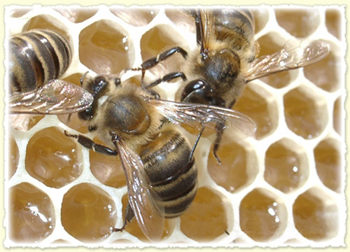

Slide 26
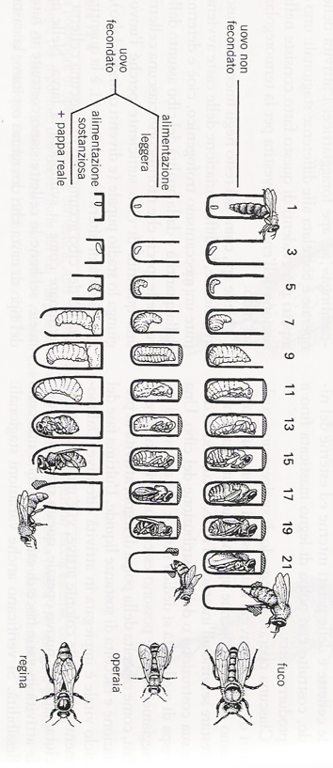
Le varie fasi di sviluppo del ciclo vitale dell’ape:
Uovo - Larva - Pupa – Adulto
Maschio vive
solo per accoppiarsi
Api con
diverse
mansioni
Madre di tutto il suo popolo
Le operaie costituiscono la massa maggiore della famiglia hanno diverse mansioni determinate dall'età: nutrici, ceraiole, esploratrici, guardiane e bottinatrici .
I fuchi sono di dimensioni più cospicue e sono più tozzi, le loro ali superano l'addome e hanno occhi composti più grandi e contigui. La ligula è molto corta, e quindi non possono raccogliere il nettare. Non hanno il pungiglione.
La regina ha la lunghezza del corpo maggiore dell'operaia e del fuco e anche la larghezza del torace è maggiore, la lunghezza della ligula è più corta dell'operaia, e il pungiglione è liscio.

Slide 27
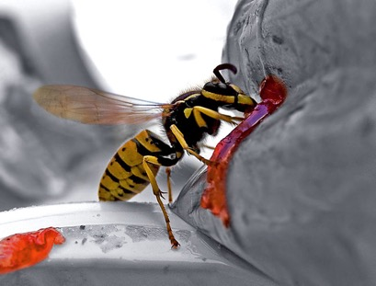
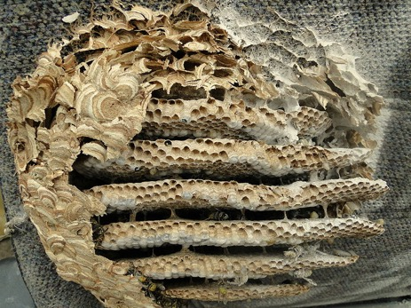
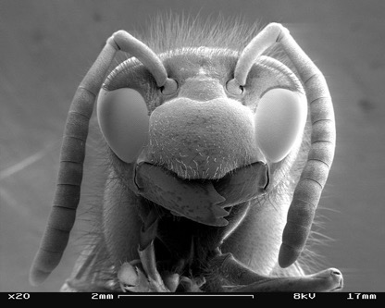
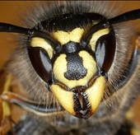
Ordine: Hymenoptera
Sottordine: Apocrita
Sezione: Aculeata
Superfamiglia: Vespoidea
Famiglia: Vespidae
Genere: Vespula
Specie: Vespula vulgaris Linnaeus, 1758

Slide 28
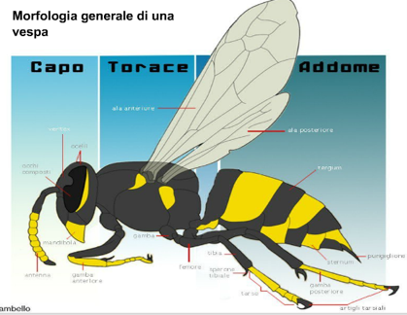
Famiglia: Vespidae VESPA
Lunghi da 1 a 5 cm, hanno corpo bruno o nero a strisce gialle o variamente colorato.
A riposo mostra le ali ripiegate in senso longitudinale rispetto al corpo. Sono insetti sociali: le loro società comprendono femmine sterili le operaie, ed una o più femmine fertili dette regine. I maschi appaiono solo nel periodo riproduttivo.
Il livello di socialità è meno "evoluta" di quella delle api e di molte specie di formiche che rappresentano gli esempi evolutivi più alti della socialità.
I nidi possono essere più o meno complessi e sempre costituiti di un materiale simile al cartone che viene creato impastando del legno con la saliva (da qui il nome di vespe cartonaie Polistes dominulus) e sono posti su rami, rocce oppure sottoterra, e sono divisi in cellette esagonali con apertura inferiore. Gli adulti si cibano di nettare dei fiori ma predano piccoli insetti per integrare la dieta delle larve che allevano nel nido.
Se vengono molestate si difendono aggredendo in sciami, causando reazioni molto gravi, anche letali.

Slide 29



Le femmine sono dotate di un aculeo velenoso che utilizzano esclusivamente per difesa e la puntura è dolorosa, in alcuni casi pericolosa perché potenziale scatenante di forme allergiche. In tal senso, la vespa più pericolosa è spesso considerata il calabrone, anche se recenti studi sembrano dimostrare che questa specie non sia in realtà particolarmente aggressiva verso gli esseri umani.
La Vespa comune (Vespula vulgaris), ha quattro punti gialli sulla parte posteriore del torace e un segno ad ancora sul muso. Le strisce toraciche sono parallele ai fianchi.
I Calabroni(Vespa crabro ), sono grossi anche 3 cm ed il loro pungiglione raggiunge i 3 mm di lunghezza. Meno presenti nell'Italia Meridionale sono presenti nel Nord e Centro Italia. Costruiscono il classico nido di carta, prodotta con legno masticato e ridotto a pasta, posizionato nelle crepe dei tronchi o di vecchi edifici, costituito da celle che si aprono verso l’alto. Nonostante il ronzio del suo volo è il meno aggressivo e solitamente non punge se non molestato.
A differenza di tutti gli altri imenotteri che nel buio non volano, questi conservano una parziale attività nelle ore notturne.

Slide 30



La Vespa vasaio (Eumenes coarctatus) è una specie solitaria imparentata con le vespe sociali, e come loro tiene le ali piegate longitudinalmente, in modo che la maggior parte dell'addome resti libera. Riconoscibile per il suo "vitino stretto", vive nelle brughiere, dove le femmine costruiscono con il fango piccoli nidi a forma di vaso. Depongono le uova in ciascuno di essi e lo riempiono di bruchi prima di sigillarlo e di andare a costruirne un altro, poco lontano.
La Vespa muratore (Sceliphron caementarium) usando la sabbia e il fango, spesso inumiditi con la saliva, costruiscono piccole celle nelle cavità o crepe nascoste: vecchi muri e steli cavi. Ogni cella riceve un uovo e viene approvvigionata con piccoli bruchi.
La Vespa cartaria (Polistes gallicus)** è una vespa sociale che vive in colonie poco numerose. Costruisce un nido piatto o leggermente a cupola utilizzando cartone fatto di polpa di legno masticata. Viene fissato alle piante o alle rocce e di solito si trova in casa o sui muri esterni delle case. Può essere riconosciuta per la parte anteriore dell'addome appuntita.

Slide 31



Ordine: Hymenoptera
Sottordine: Apocrita
Sezione: Aculeata
Superfamiglia: Vespoidea
Famiglia: Formicidae
Genere: Paraponera
Specie: Paraponera clavata (Fabricius, 1775)

Slide 32

Morfologia di una formica
Funiculo
Stelo o scapo
Lobo frontale
Fossa antennale
Clipeo
Mandibole
Pronoto
Occipite
Occhio composto
Scutello
Mesonoto
Spiracolo mesotoracico
Anepisterno
Metanoto
Spiracolo mesotoracico
Propodeo
Spiracolo propodeo
Ghiandola metapleurale
    18a. Bolla
    18b. Orifizio
19 Peziolo
20 Postpeziolo
21 Tergite
22 Sternite
23 Pungiglione
24 Femore
25 Tibia
26 Artiglio tarsale
27 Sperone tibiale
28 Tarso
29 Catepisterno
30 Coxa
31 Trocantere
32 Processo ventrale
33 Capo
34 Mesosoma
35 Peziolo
36 Gastro

Slide 33



Famiglia: Formicidae FORMICHE
È la più comune della classe degli insetti. Sono incredibilmente numerose, tanto che compongono il 50% della biomassa di tutti gli insetti e il 10% dell'intera biomassa animale!
Inoltre, ne esistono almeno 12.000 specie, classificate in 300 generi e 21 sottofamiglie distinte fra loro (più altre 5, ormai estinte). Evolvendosi dalle vespe solitarie, le formiche sono comparse sulla Terra ben 140-168 milioni di anni fa.

Slide 34


CARATTERISTICHE GENERALI
Tipicamente sono di colore nero, ma alcune specie variano dal rosso all'arancione al giallo e al verde. Sono composte da tre parti principali: la testa, il torace o mesosoma e l'addome o metasoma detti Tagmi.
La testa consiste di mandibola, occhi composti e antenne che hanno una forma tipica a "gomito" (come una lettera L maiuscola) e sono organi speciali di olfatto, tatto, gusto e udito. Le sei zampe sono unite al mesosoma.
Il metasoma contiene lo stomaco e il retto. Non hanno i polmoni e l'ossigeno penetra attraverso un apparato respiratorio costituito da trachee che si aprono all'esterno mediante dei minuscoli orifizi, stigmi (o spiracoli), presenti in tutto il corpo i quali permettono anche l'espulsione del Diossido di Carbonio. Non possiedono vasi sanguigni. Il cuore é un lungo tubo che pompa il sangue incolore o emolinfa dalla testa all'addome e nuovamente verso la testa. Il sistema nervoso é composto da un lungo cordone nervoso che va, ugualmente, dalla testa all'addome e che si divide dirigendosi verso altre parti del corpo.

Slide 35



Il torace e l’addome sono articolati per mezzo di un peduncolo addominale chiamato peziolo, questo può avere la forma di uno (come le specie Formicine) o due (come le Myrmicine)
piccoli nodini e a volte anche di scaglia (come le Subsericea).
Si difendono mordendo o pungendo, oppure irrorando acido formico, letale per molti piccoli insetti. Lungo il corpo, sono presenti tratti di discontinuità in cui il tegumento, da rigido, diventa membranoso. In tal modo corpo e appendici risultano suddivisi in unità (segmenti)
che sono definite somiti se riferite al corpo o articoli se riferite alle appendici.
Il sostegno delle parti molli del corpo è affidato ad uno scheletro esterno denominato esoscheletro.
Formicine: peziolo singolo
Formica subsericea:
peziolo a scaglia
Myrmicine: due nodi nel peziolo

Slide 36




HABITAT
Il formicaio è l'ambiente in cui ogni gruppo di formiche si organizza, e la sua struttura può variare a seconda del materiale che trovano, al clima o alle abitudini di ogni gruppo.
La struttura può essere incredibilmente semplice o particolarmente complessa, ma generalmente si tratta di un complesso di camere poste su più piani (sotterranee o non), che comunicano per mezzo di gallerie.
Ogni entrata è sorvegliata da delle formiche dette sentinelle, e le porte, spesso rappresentate da sassolini o piccoli frammenti solidi, vengono chiuse in caso di pericolo o di pioggia.

Slide 37



ORGANIZZAZIONE SOCIALE
Essa è divisa in caste:
La regina è l'unica femmina feconda ed è più voluminosa delle operaie.
Prima dell'accoppiamento è provvista di due paia di ali, che cadono subito dopo il volo nuziale (ossia l'accoppiamento in volo).
I maschi sono grandi quanto la regina e sono provvisti di due paia di ali che non cadono mai, ma muoiono subito dopo l'accoppiamento.
Le operaie sono femmine non alate sterili e svolgono funzioni lavorative. Tuttavia, hanno la possibilità di deporre uova trofiche che donano alle larve come cibo. In un formicaio i vari individui collaborano con mansioni specializzate che vanno dalla difesa del nido, alla raccolta di cibo da immagazzinare per lo sviluppo delle larve, ed è interessante constatare che quando ci sono nella colonia formiche di diverse dimensioni e caratteristiche si dividono i compiti secondo le loro particolarità.
regina
maschio
operaie

Slide 38



Perché le formiche sono molto forti?
I motivi sono svariati. Come tutti gli Artropodi, hanno scheletro esterno (esoscheletro) che rende il corpo rigido e molto resistente, ma nello stesso tempo i singoli pezzi sono articolati tra loro mediante membrane che ammortizzano gli sforzi e rendono tutta la struttura molto elastica. Inoltre i muscoli delle mandibole, appendici con cui sollevano e trasportano i pesi, sono molto sviluppati, in alcune specie occupano quasi tutta la cavità della teca del capo. Hanno sei zampe su cui distribuire il peso, e infine, i tarsi sono muniti di unghie che permettono di aggrapparsi al substrato sviluppando molta forza.
Il piccolo insetto è capace infatti di sostenere con le proprie fauci ben 500 milligrammi, equivalenti a 100 volte il proprio peso.

Slide 39






Iridomyrmex humilis: è originaria dell’America latina ed è stata importata in Europa in tempi recenti. In genere morde nel sonno e lascia ponfi di circa 8-10 mm di diametro eritematosi e pruriginosi, dovuti all’azione dell’iridomirmecina (solitamente utilizzata per uccidere altri insetti).
Monomorium pharaonis: è onnivora dalle abitudini notturne che infesta diversi ambienti in cui sono presenti sostanze zuccherine come reparti di maternità degli ospedali.
I danni su un adulto sono limitati ma sono stati osservati casi di attacchi a neonati in incubatrice con corrosione della mucosa dei padiglioni auricolari e dei margini palpebrali. Inoltre con il morso possono essere veicolati diversi patogeni.

Slide 40






Solenopsis spp. (formiche del fuoco): diffuse in America, Africa, Cina, Australia. Hanno un robusto pungiglione con cui inoculano un veleno costituito da solenanina, un alcaloide con attività emolitica e citotossica. La puntura provoca un dolore urente che regredisce dopo 20 minuti, dopo i quali compare (entro 24 ore) una vescica contenente siero, circondata da un’area edematosa e ipertermica. E’ ben visibile il punto di entrata dell’aculeo. Dopo circa 48 ore si forma un’ulcera (che può infettarsi) che può permanere per diversi giorni. In seguito ad attacchi multipli (esempio contadini) si hanno sintomi gastroenterici, disturbi visivi, diaforesi, febbre.
Pachycondyla chinensis: presente in Asia. La puntura è simile a quella di ape e sono frequenti casi di reazioni anafilattiche sistemiche.

Slide 41

I Pungiglioni:
Sebbene tanto temuto, il Pungiglione è una caratteristica esclusiva di un piccolissimo
numero di specie, tutte appartenenti ad una ventina circa di famiglie di Imenotteri,
chiamati appunto Aculeati, tra cui le api e i bombi, le vespe (inclusi Crisididi, Mutillidi, Pompilidi, Sfecidi, ecc.) e alcune formiche.
Dato però che il pungiglione è un organo per la deposizione delle uova modificato, ne sono dotate soltanto le femmine.
Il pungiglione viene usato dalle specie sociali (formiche, vespe, api e bombi) per
respingere gli invasori del nido, mentre alle vespe solitarie (Pompilidi, Sfecidi, ecc.)
serve per paralizzare le prede (ragni, cavallette, bruchi) con cui nutrono la prole.
Lancetta estroflessibile:
Nelle api operaie e nella regina le lancette hanno dentelli rivolti all’indietro mentre in tutti gli altri Imenotteri Aculeati (inclusi alcuni bombi ed api selvatiche), invece, hanno i dentelli più piccoli e possono estrarre facilmente i pungiglioni ed usarli più volte.
Quando l'insetto punge, le lancette dentellate, vengono mosse avanti e indietro,
facendo penetrare il pungiglione in profondità e pompando il veleno dentro
la ferita.

Slide 42


Slide 43


APE
L'apparato del pungiglione comprende:
- una guaina dorsale cava;
ACULEO o DARDO -costituito da uno stiletto, unito a due lancette o aghi o lamelle, ciascuna provvista di circa 9 dentelli con la punta rivolta all'indietro che trattengono lo stiletto nella ferita (quando questa è inferta in tessuti elastici e molli, come quelli dei mammiferi), ed è percorso ventralmente da un solco che permette alle lamelle di scorrere l'una sull'altra sotto l'azione dei muscoli situati alla loro base interna e di penetrare così alternativamente e sempre più profondamente nei tessuti della vittima;
2 processi digitiformi rivolti all'indietro quando l'aculeo è protratto e disposti ai suoi lati quando è retratto, i quali sono chiamati appendici palpiformi o palpi dell'aculeo, poiché sono considerati come organi di senso che comunicano all'ape quando l'addome è a contatto con il corpo in cui essa vuole infliggere il suo aculeo;
- un grande sacco del Veleno mediano,
alimentato da una ghiandola acida
(formata da due masse ghiandolari)
e da una ghiandola alcalina,
il cui secreto viene miscelato ed iniettato
nella ferita al momento della puntura.

Slide 44


Apparato pungente di ape domestica.
Veleno ha proprietà antisettiche (proprietà di impedire o rallentare lo sviluppo dei microbi)
ed è riconosciuta una funzione terapeutica nei casi di forme reumatiche.

Slide 45





Lancetta dentellata
Sezione trasversale del pungiglione

Slide 46


Quando l'ape operaia infigge il suo pungiglione nel tessuti di un vertebrato, essa non può più estrarlo a causa degli uncini di arpionamento rivolti all'indietro. Allontanandosi, strappa i propri tessuti; insieme al pungiglione, essa lascia anche le annesse ghiandole velenifere, muscoli, gangli nervosi e la ghiandola che emette il feromone di allarme. L'aculeo che rimane nella ferita è in grado di fungere da arma automatica, continuando da solo la penetrazione nella ferita e ad iniettare il veleno, mentre la ghiandola continua ad emettere il feromone di allarme; quest'ultimo richiama le altre operaie e le induce ad aggredire la vittima.

Slide 47


VESPE
Il pungiglione generalmente non rimane infisso nella cute, anzi può pungere più volte e viene introdotto nel predatore attraverso una leva la furcula.
Il veleno contiene più sostanze allergizzanti di quello delle api tra i quali vasopressina, chinine che inducono nei vertebrati vasodilatazione e rilassamento dei muscoli lisci.
Prodotti da speciali ghiandole, situate nel nono segmento addominale e costituite da filamenti liberi e da un organo di raccolta e immagazzinamento che può essere semplice o contenere una ghiandola convoluta. Il dotto della ghiandola di Dufour sbocca alla base del pungiglione al disotto del dotto velenifero ha lo scopo di secernere composti usati nella comunicazione e nella difesa.
Apparato del veleno di una Vespa.
Immagine al microscopio
di un pungiglione di una vespa.

Slide 48


FORMICHE
Alla base delle mandibole sboccano i condotti di particolari ghiandole poste nel capo e secernenti una sostanza che, mescolata a legno triturato, forma il cartone utilizzato da alcune specie per costruire il nido. Nell'ultima porzione dell'addome, sboccano le ghiandole del veleno contenente acido formico e altre sostanze tossiche o irritanti, oppure, in altre specie, speciali ghiandole anali secernenti una sostanza odorifera contenente acido butirrico,"iridomirmecina" e altre particolari sostanze odorose e ripugnanti che sono schizzate lontano per difesa od offesa.
In alcune specie sul peduncolo e all'inizio dell'addome, sono posti gli organi stridulanti che, per sfregamento, emettono deboli suoni. Usano anche sostanze chimiche dette feromoni per lasciare tracce odorose in modo che le altre formiche possano seguirle quando vanno alla ricerca di cibo o quando ne hanno trovato.
Nelle formiche la parte attiva del pungiglione, quella che penetra, è composta da tre elementi simili ad aghi: uno stiletto e due lancette. Lo stiletto riveste in parte le lancette e tutti e tre racchiudono il canale del veleno. A riposo, l'apparato pungente, insieme ai muscoli e al sacco del veleno, è protetto all'interno della parte terminale dell'addome.
Pachycondyla chinensis
Paraponera clavata

Slide 49
COMPOSIZIONE DEL VELENO
Chitine, Mastoporani, Peptide chemiotattico: i peptidi del veleno delle Vespe provocano la degranulazione dei mastociti, presenti nel tessuto connettivo e contenenti sostanze farmacologicamente attive, responsabili della risposta allergica. Quando il mastocita viene degranulato libera istamina, serotonina, eparina e fattore chemiotattico per eosinofili che, insieme alle ammine biogene,causano la maggior parte di effetti locali dati dalle punture.
Es. Istamina: è un’ammina biogena che provoca dolore e dilatazione dei capillari sanguigni.
Il più importante peptide del veleno delle Api è la melittina costituita da 26 aminoacidi senza S (zolfo) che si distribuiscono in modo peculiare nella molecola conferendole un’alta specificità d’azione per le membrane. Essa causa la lacerazione nella membrana che porta alla fuoriuscita di ioni e conseguentemente alla caduta di potenziale; cioè porta, con una serie di passaggi, all’insorgenza dello stimolo doloroso. A potenziare l’effetto di questo peptide ve n’è un altro, l’apamina, che blocca i canali di Ca++ e K+ nelle membrane cellulari.
Per quanto riguarda gli enzimi (proteine) ricordiamo che in entrambi i gruppi sono presenti fosfolipasi A/B (tra i principali allergeni) molto attiva contro la membrana cellulare (ne provoca la citolisi) e la ialuronidasi che, digerendo l’acido ialuronico (quest’ultimo tiene unite le cellule del tessuto), funge da diffusore del veleno.
In sintesi possiamo dire che il veleno degli imenotteri è una soluzione acquosa che contiene proteine, peptidi ed ammine vasoattive!!!

Slide 50
COMPOSIZIONE DEL VELENO DELLE VESPE | COMPOSIZIONE DEL VELENO DELLE API
SOSTANZE A BASSO PESO MOLECOLARE | SOSTANZE A BASSO PESO MOLECOLARE
Istamina | Istamina
Tiramina | Dopamina
Dopamina | Norepinefrina
Epinefrina | Amino acidi
Norepinefrina | Oligopeptidi
Serotonina | Fosfolipidi
Acetilcolina | Carboidrati
Putrescina
Spermidina
Spermina
PEPTIDI | PEPTIDI
Chinine | Mellittina
Mastoporani | Apamina
Peptide chemiotattico | Peptide 401 degranulante le mast-cellule
 | Secapina
 | Tertiapina
 | Inibitore delle proteasi
 | Procamina A e B
SOSTANZE AD ALTO PESO MOLECOLARE | SOSTANZE AD ALTO PESO MOLECOLARE
Fosfolipasi A e B | Fosfolipasi A e B
Ialuronidasi | Ialuronidasi
Fosfatasi acida | Fosfomonoesterasi acida
Fosfatasi alcalina | a-D-Glucosidasi
Proteasi
DNAasi
Colinesterasi
Istidindecarbossilasi
"Antigene 5"
"Vmac 1"
"Vmac 3"

Slide 51


La puntura di tali animali ^può diventare pericolosa quando:
• Il soggetto punto è allergico al veleno iniettato.
• La sede della puntura è il viso, la gola, la lingua o un occhio.
• Il numero delle punture è elevato.
• Sintomi locali di una puntura:
o dolore pungente e prurito;
o gonfiore, arrossamento e calore della zona della puntura.
• Sintomi generali in caso di punture multiple:
o mal di testa, stato confusionale, possibile incoscienza;
o febbre, crampi muscolari e addominali.
• Sintomi di reazioni allergiche:
o debolezza, nausea, vertigini, shock anafilattico;
o gonfiore in tutto il corpo, soprattutto sul viso;
o difficoltà di respirazione per edema della glottide;
o diarrea;
con possibile morte rapida per asfissia!!!

Slide 52


Sintomi allergici
Nelle persone allergiche al veleno possono manifestarsi, in
occasione di nuove punture, gravi sintomi che interessano tutto
l’organismo.
In questi casi, si parla di shock anafilattico che, a sua volta, provoca sintomi molto fastidiosi e pericolosi:
difficoltà respiratorie
marcato abbassamento della pressione arteriosa
prurito e orticaria generalizzati
I sintomi dello shock anafilattico compaiono nei “minuti successivi alle punture” e si affiancano alla reazione locale descritta prima.
Si tratta di un evento particolarmente pericoloso: ogni anno in Italia diverse persone muoiono in conseguenza dello shock anafilattico causato dalle punture di insetti (per confronto si pensi che il temutissimo morso di vipera non è quasi mai mortale).
Proprio per il fatto di essere “indipendente dalla quantità di veleno iniettato”, può succedere che anche una sola puntura scateni uno shock anafilattico che porta a morte in pochi istanti.

Slide 53


Primo soccorso delle punture di imenotteri:
• Estrarre l’eventuale pungiglione di ape con la lama di un
coltello o di una forbice senza premerlo perché non inietti più
veleno.
• Lavare con acqua fredda e sapone.
• Disinfettare.
• Applicare un impacco di ghiaccio sulla puntura per rallentare l’assorbimento del veleno ed alleviare il dolore.
• Applicare un tampone medicato con ammoniaca.
• Somministrare aspirina o paracetamolo per alleviare ulteriormente il dolore.
• Osservare la vittima.
Concludendo:
Le persone ipersensibili al veleno di IMENOTTERI
dovrebbero rivolgersi ad un Centro di Allergologia
per valutare l'opportunità di un trattamento di
desensibilizzazione e, sotto consiglio medico, dovranno
sempre avere con sé i farmaci antistaminici da assumere
nel caso in cui vengano punte da questi insetti.

Slide 54






THE
END

